Slide 1

Koliko je sati?
Odgovori na pitanja i saznaj gdje se krije Djed Mraz

Slide 2
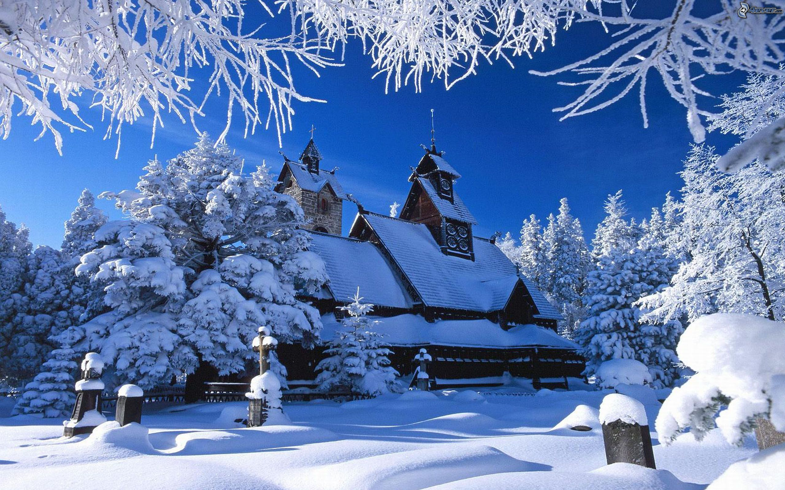
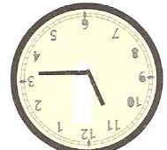
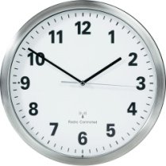
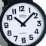
6 sati
1
5
2 sata
4
8 sati
1 sat i 30 minuta
6
11 sati
3
11 sat i 15 minuta
8
1 sat i 50 minuta
7
10 sati i 10 minuta
10
9
2
3 sata i 30 minuta
9 sat i 30 minuta

Slide 3
10
9 sat i 30 minuta
11 sati
2
3
10 sati i 10 minuta
4
8 sati
5
6 sati
1 sat i 30 minuta
6
11 sat i 15 minuta
8
1 sat i 50 minuta
7
1
2 sata
3 sata i 30 minuta
9

Slide 4
5
6 sati
9 sat i 30 minuta
11 sati
2
3
1 sat i 30 minuta
6
11 sat i 15 minuta
8
3 sata i 30 minuta
9
8 sati
1 sat i 50 minuta
4
7
10 sati i 10 minuta
10
2 sata
1

Slide 5
9 sat i 30 minuta
2
10 sati i 10 minuta
10
1 sat i 30 minuta
6
3 sata i 30 minuta
9
8
11 sat i 15 minuta
8 sati
4
2 sata
1
1 sat i 50 minuta
7
3
11 sati
5
6 sati

Slide 6
4
8 sati
11 sat i 15 minuta
10 sati i 10 minuta
8
10
1 sat i 30 minuta
6
5
6 sati
11 sati
3
2 sata
1
3 sata i 30 minuta
9
7
1 sat i 50 minuta
9 sat i 30 minuta
2

Slide 7
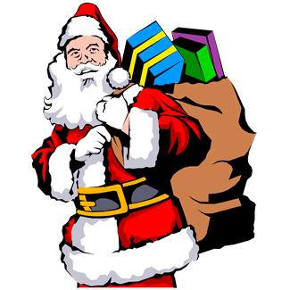
Spomenka Horvat, prof.
učiteljica u PB-u

